Slide 1
Scratch en mathématique
Des pistes pour évaluer

Slide 2
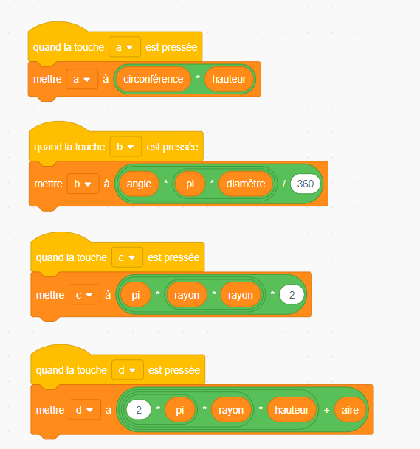
Décris avec précision la composante du cercle ou du cylindre qui est calculée dans les variables a, b, c et d.
*Dans un Google Form, sur papier, au tableau, à l’oral, question à l’examen, dans un devoir Classroom, etc.

Slide 3
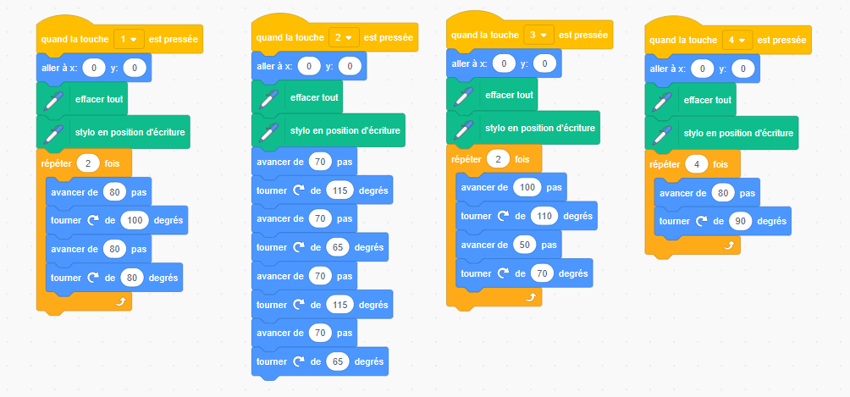
Lequel de ces programmes ne permet
pas de dessiner un losange?
*Dans un Google Form, sur papier, au tableau, à l’oral, question à l’examen, dans un devoir Classroom, etc.

Slide 4
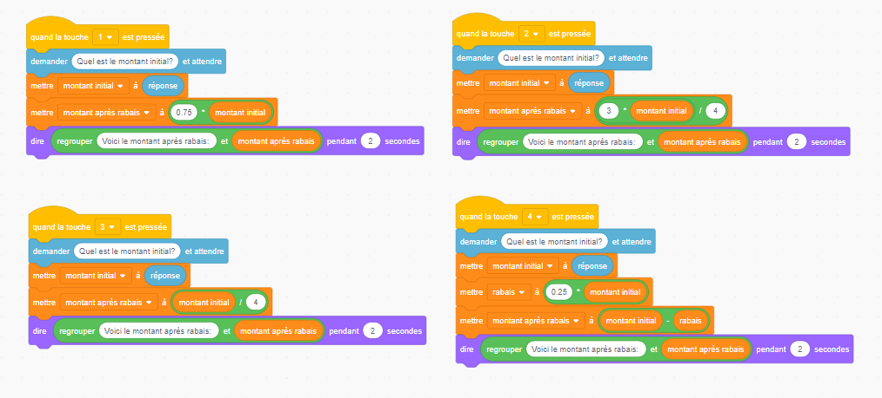
Lequel de ces programmes ne permet pas de calculer un montant après un rabais de 25%?

Slide 5
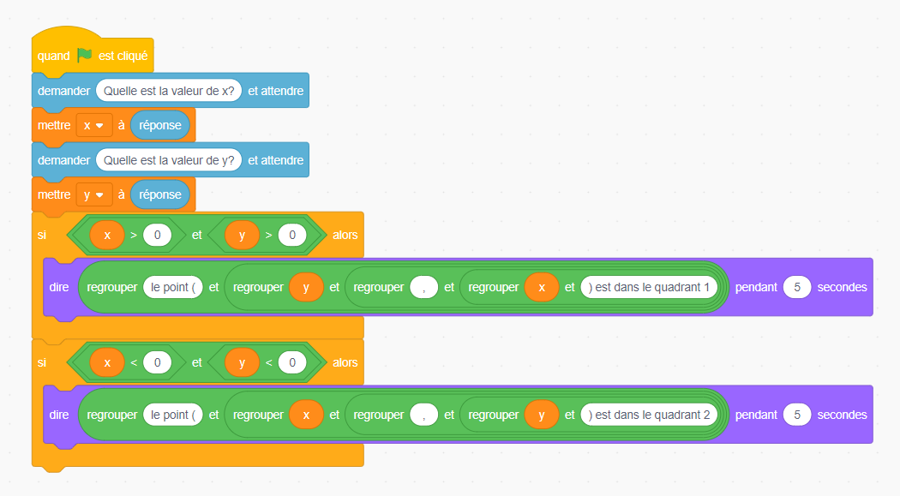
Encercle et corrige les erreurs dans le programme suivant:

Slide 6
Pour une correction plus élaborée (C1)
Lien vers la leçon complète

Slide 7
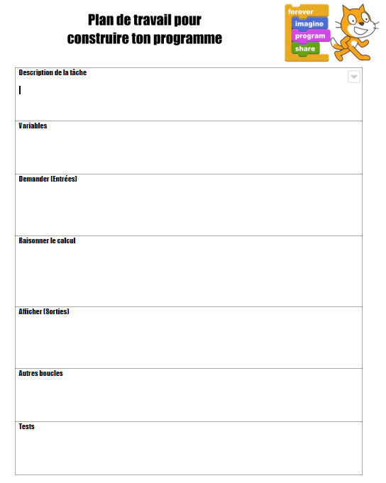
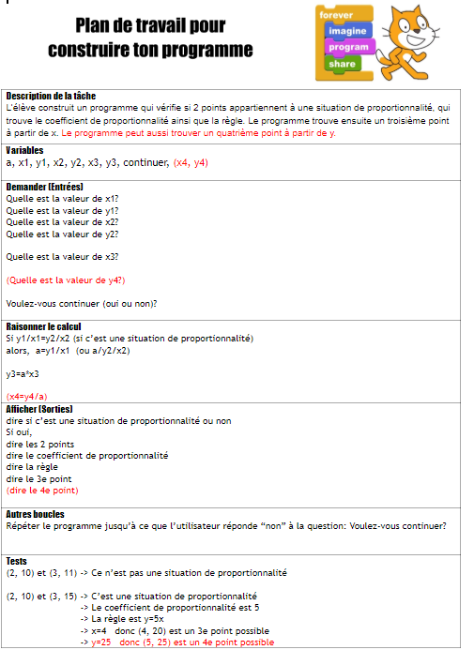
Pour une correction plus élaborée (C1)
Lien vers la leçon complète

Slide 8
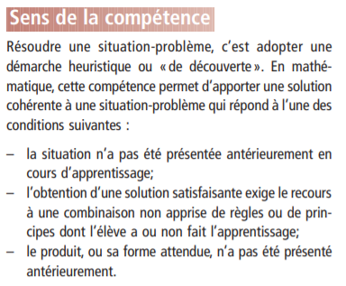
Propositions de grilles pour la C1
Grille 1
Grille 2

Slide 9
